Slide 1

有一妇女，家有婆婆，年事已高。一天，家中包饺子吃，儿子像往常一般，打发媳妇给母亲送饺子，媳妇一出门，雷声炸响，震得屋顶灰土飘扬，墙壁炸开一个洞来，只见一火球从洞口蹿进屋内，沿着媳妇送饭的方向追踪而去，儿子顿觉不祥，直憋得他呼吸困难。但很快媳妇回来了，儿子问：“这么快你就送到了？”她面不改色，一本正经地说：“当然送到了呀。婆婆吃得很开心，还夸咱们孝顺呢？”儿子盯着她的眼睛，脑子里闪过几幕她素日对公婆不敬的种种迹象，也怀疑母亲挨饿。又联想到刚才奇迹的一幕，便疾步出门，转过屋后，眼前情景令他血气直冲脑门，差点昏厥倒地。媳妇刚刚送饭的碗盘扣在猪槽内，旁边还有几个被猪咬碎的饺子，他什么都明白了，正准备回家教训媳妇一番，望她改邪归正，免遭天遣。谁知刚一转身，就听见惊雷山崩地裂般在屋顶爆响一声，等跑到院子里一看，媳妇跪在地上眼睛惊恐地瞪着婆婆住的方向，肠肚五脏被炸飞，挂在树上，焦黑似碳。
人们都说那妇女不孝敬婆婆，触怒雷公，遭到天火，一时附近数村人家，老幼男女无不倍加孝顺父母公婆.
你相信真的有雷公吗？

Slide 2
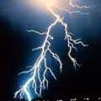
19.天火之谜

Slide 3
读一读：
bào
pī
zhà
bì
fěng
暴 | 劈 | 炸 | 毙 | 讽
（雷暴）
（劈开）
（炸弹）
（枪毙）
（讽刺）

Slide 4
19、天火之谜
读一读：
jiē
shuān
yào
shi
diān
揭 | 拴 | 钥 | 匙 | 颠
（揭开）
（拴住）
（钥匙）
（钥匙）
（颠倒）

Slide 5

读一读：
雷暴 劈开 爆炸 毙伤 讽刺
揭开 拴住 钥匙 颠倒
雷电交加 不足为奇 混为一谈
冷嘲热讽 怒发冲冠 欣喜若狂
无稽之谈 安然无恙 难以置信

Slide 6

自由读读课文，用文中的话来概括已分好的段意：
第一段（第1自然段）：讲雷暴在人们的心目中一直是种可怕的东西
第二段（第2~5自然段）：写富兰克林用“风筝实验”解开雷暴之谜。
第三段（第6自然段）：富兰克林根据放电
的原理，发明了避雷针。

Slide 7
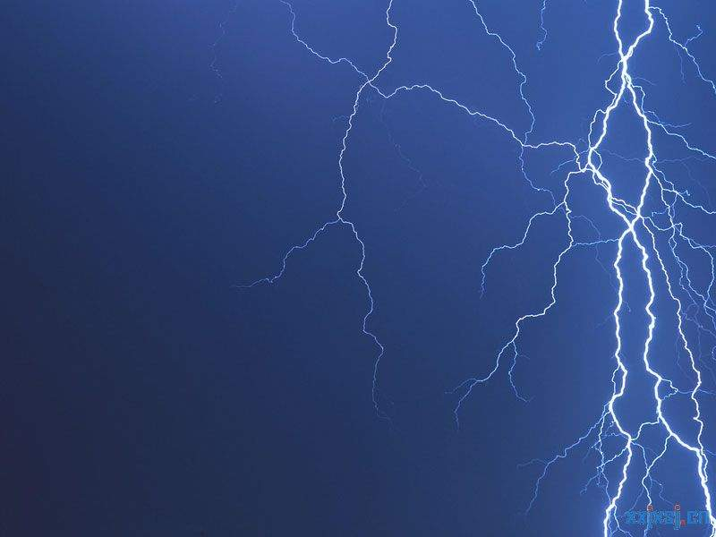
古时候西方人把雷暴看作是“上帝的怒火”,中国人则把它称为“雷神”。长期以来，雷暴在人们的心目中一直是种可怕的东西。
哪些词最能体现人们对雷暴的害怕？
为什么说雷暴是一种可怕的东西？
它能把人击倒，将高大的树木劈成两半。

Slide 8

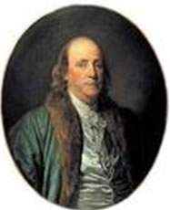
富兰克林
这个谜团直到18世纪才被美国科学家富兰克林解开。
你了解富兰克林吗？

Slide 9
富兰克林（1706－1790）美国资产阶级革命时期的民主主义主义者、科学家。1731年在费城建立美国第一个公共图书馆，1743年组织美国哲学会，1751年创办宾夕法尼亚大学。独立战争时期参加反英斗争，并参加起草《独立宣言》。1776－1785年出使法国，缔结法美同盟。1787年为制宪会议代表，主张废除奴隶制度。富兰克林在研究大气、电方面曾作出贡献，发明了避雷针。

Slide 10
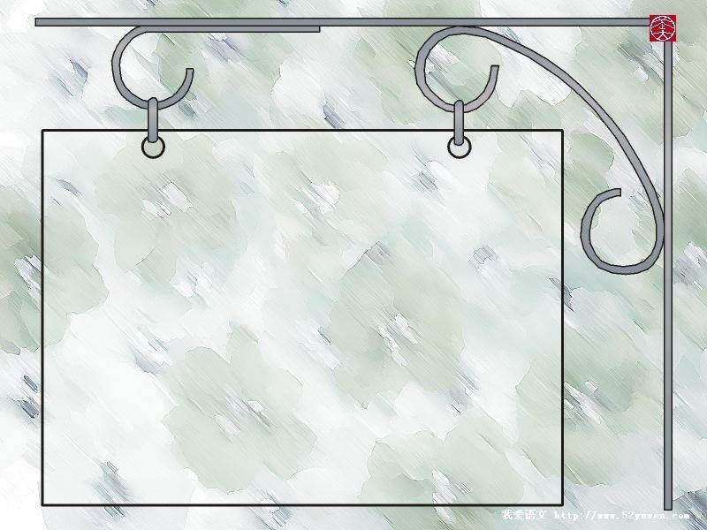
温馨提示
自由读3-4节，思考：富兰克林是怎么做的？先划出有关词语，再用几句简单的话来说说，并想想你觉得富兰克林给你留下了什么印象？

Slide 11

富兰克林早就观察到，天上的雷暴与静电放电现象有很多相似之处：它们都会发光，光的颜色相同，光的方向相似，都伴随着爆炸声，都能毙伤动物……由此他大胆地推测，雷暴就是人们熟知的放电现象。

Slide 12

这种推论现在看起来不足为奇，但在当时却是令人难以置信的。
“不足为奇”和“难以置信”各是什么意思？你能用“不足为奇”说一句话吗？

Slide 13

人们已经习惯地认为天上地下是两个世界，雷暴是神灵的火焰，怎么可以同人间的事物混为一谈呢？不仅一般人不相信他的推论，就连许多自称有学问的人也对他冷嘲热讽。
想象说话
人们会说些什么呢？

Slide 14

这是一次 的实验。
（精心准备、危险、成功）

Slide 15

这是一次精心准备的实验。
富兰克林在儿子的帮助下，把一只风筝放上了高高的天空。风筝上拴了一根细铁丝，用来吸收云中的“天电”。放风筝的线是用麻绳做的，绳子下端结上一段丝带，在麻绳和丝带的接头处系着一把铜钥匙。

Slide 16
细铁丝
铜钥匙
麻绳
丝带

Slide 17

这是一次危险的实验。
1752年7月的一天，天空乌云密布，雷电交加。一片乌云掠过风筝上方,富兰克林发现麻绳上的纤维 “怒发冲冠”般地竖了起来。这是麻绳带电的信号！突然， 一道闪电劈开云层，在天空划了一个 “之” 字， 接着一个炸雷，大雨倾盆而下。麻绳淋湿后就成了能使电流通过的导体。这时，富兰克林用手指靠近铜钥匙，“啪”的一声， 骤然闪现一道蓝色的火花，他的手臂一阵发麻。

Slide 18
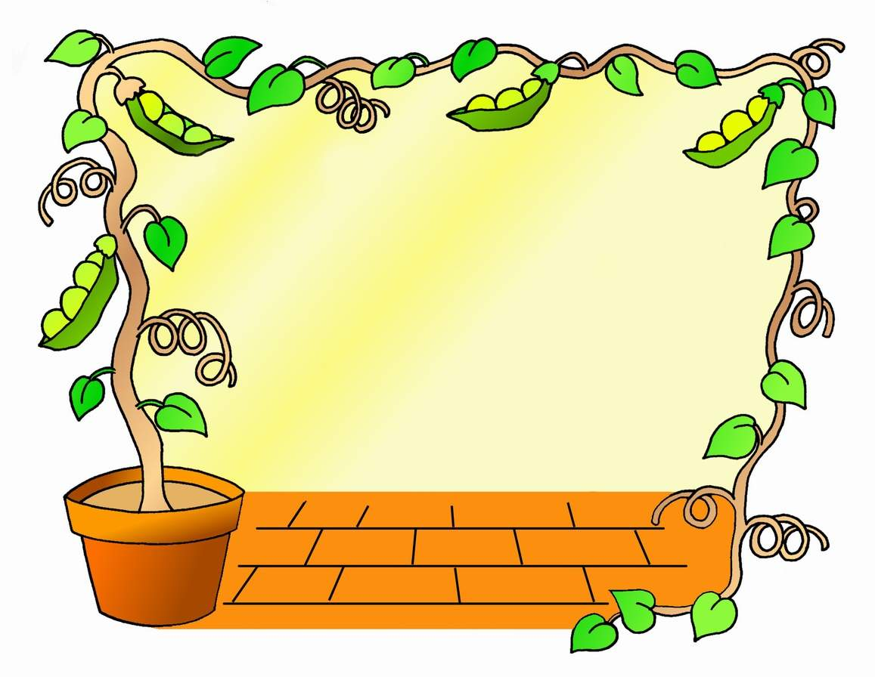
实验危险
切勿模仿

Slide 19
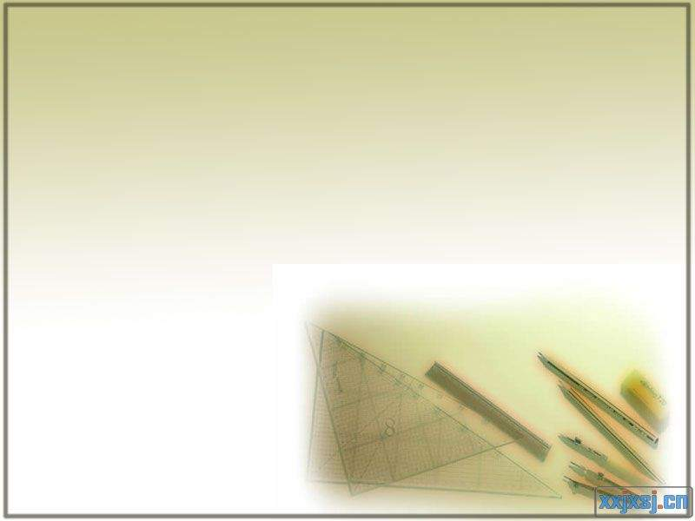
富兰克林欣喜若狂地喊道：“成功了！成功了！我捉住‘天电’了！”
这是一次成功的实验。
“欣喜若狂”怎么理解？你能用它说一句话吗？怎样读才能读出富兰克林的心情？

Slide 20

“风筝实验”震惊了世界。它向世人宣告，雷暴只是普普通通的放电现象，“上帝的怒火”不过是无稽之谈。
想象一下：此时的人们又会说些什么呢？

Slide 21

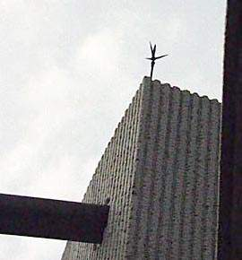
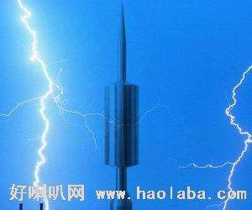
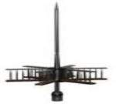
你见过避雷针吗？它有什么作用？

Slide 22

你有什么谜想解吗？

Slide 23

真理,哪怕只见到一线,我们也不能让它的光辉变得暗淡。
——李四光
所有坚韧不拔的努力迟早会取得报酬的。
——安格尔

Slide 24

课后作业：
1、收集资料，了解避雷针的作用及其可以避雷的原理。
2、练习复述课文。

Slide 25

谢谢！

